Slide 1
오픈소스를 활용한 뉴스 큐레이팅 웹
AI융합학부 이찬서
lcs0713v@gmail.com

Slide 2
01
작품 소개
02
필요성 및 차별성
03
사용 기술 요소
04
구조 및 동작 시나리오
목차
05
추가 고려 사항

Slide 3
작품 소개
→차별성이 무엇인가?
“오픈소스를 활용한 뉴스 큐레이팅 웹”
1
뉴스 정보 분석
뉴스 크롤링하여 정보 저장 및
텍스트 데이터를 벡터 형태로 변환
2
사용자 기반 추천
사용자가 조회한 뉴스를 기반으로 사용자의 취향에 맞는 뉴스 추천
3
사용자 설정 가능
추천에 포함을 원치 않는
뉴스 기록 삭제 및 키워드 추가 가능

Slide 4



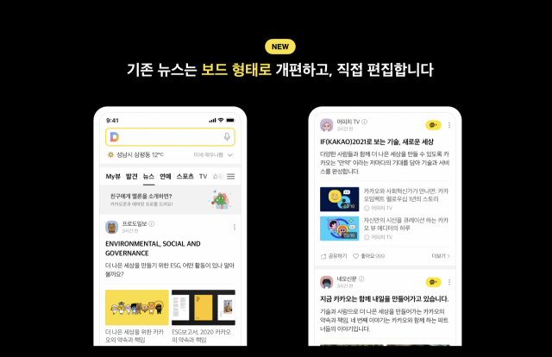
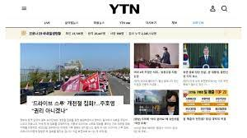
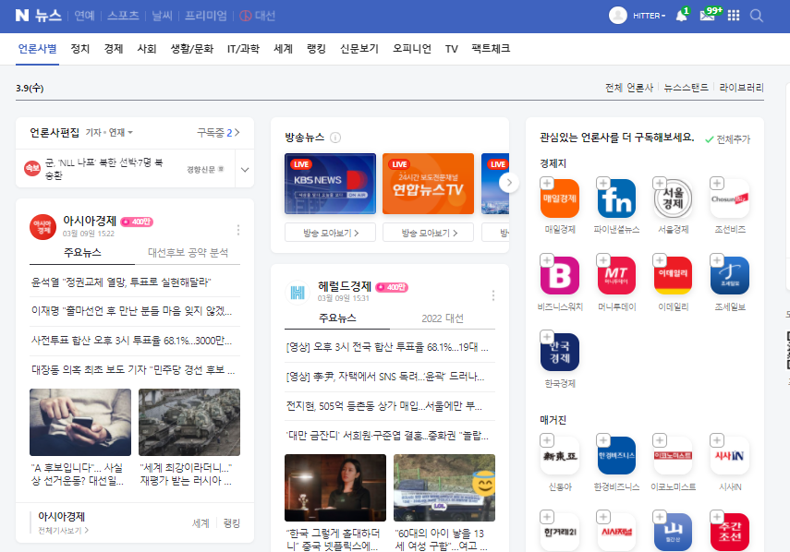
필요성 및 차별성
(1) 기존 뉴스 콘텐츠 분석
→기존 뉴스 추천 서비스 분석이 부족함
기존 뉴스 웹이나 어플리케이션은 사용자가 읽었던 뉴스 기반의
추천이 아닌 인기가 많거나 조회수가 높은 뉴스 위주의 추천
“큐”, “뉴썸“ 등 어플리케이션이 사용자 기반 추천을 하지만 주제는 직접 설정해야 하고 사용자가 조회한 정보를 분석하는 수준에 그침
네이버, 다음 뉴스의
AI 추천 방식은 편향성 논란으로 서비스 중단
사용자가 본 뉴스 기록을 기반으로 편향성 없는 뉴스 추천을 목표로함
→편향성 없음을 어떻게 평가하나???

Slide 5
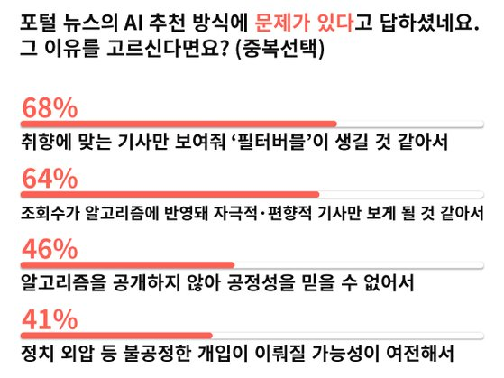
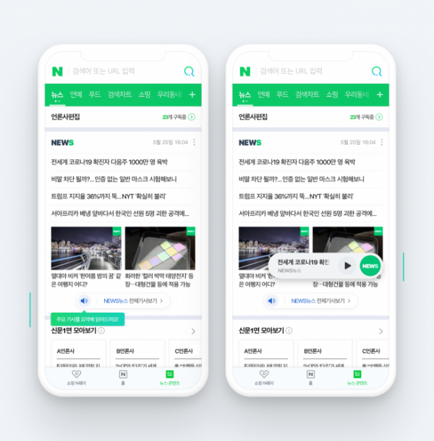
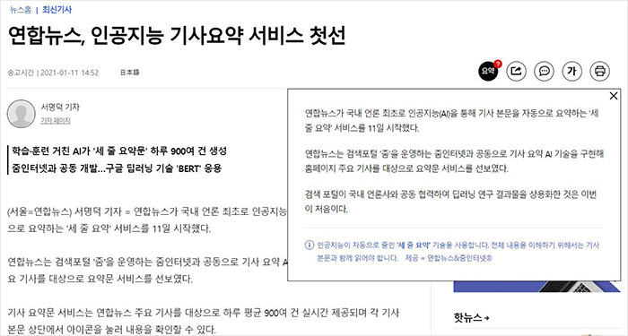
필요성 및 차별성
(2) 예상 소비자
인기 많은 최신 뉴스 보다는
자신이 원하는 주제의 뉴스를
보기 원하는 소비자
중앙일보 설문조사(2021.8.21)
싸이월드 큐 서비스
뉴스를 보기 전 간단한 요약을 통해 뉴스의 내용을 파악한 후
전문을 보기 원하는 소비자
다양한 언론사에서 뉴스를 요약하는 서비스를 제공하려 함

Slide 6



사용 기술 요소
→일반적인 추천 서비스 구현시 필요한 요소기술들로 보임
(1) 크롤링
(2) 데이터베이스
newspaper 라이브러리
- MIT 라이선스
- URL에서 텍스트 추출
- 텍스트 본문, 날짜, 태그 등 분류
오픈소스 RDBMS
(관계형 데이터베이스 관리 시스템)
GPLv2.0 라이선스
사용할 데이터는 정형화되어 있고 중복되지 않아야 함
라이선스의 문제도 없으므로 MySQL 사용
gensim 라이브러리
- LGPLv2.1 라이선스
- 뉴스 본문을 특징을 가지는 벡터로 변환
- 뉴스 내용 요약
konlpy 라이브러리
- GPLv3.0 라이선스
- 추출한 한글 텍스트 분석
- 형태소 단위 분할

Slide 7

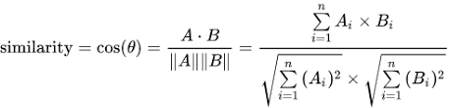


사용 기술 요소
(3) 서버
(5) 추천 알고리즘
파이썬 웹 프레임워크
비교적 가벼운 프레임워크
BSD 라이선스
벡터형태로 뉴스 정보 수집 및 사용자 정보 저장
코사인 유사도로 벡터 유사도 계산
코사인 유사도를 기반으로
콘텐츠 기반 필터링 사용 예정
- 타 사용자의 정보는 제외하고
사용자의 기록을 기반으로
추천하는 방식
(4) 웹
HTML, JS 등을 활용하여 개발 예정

Slide 8
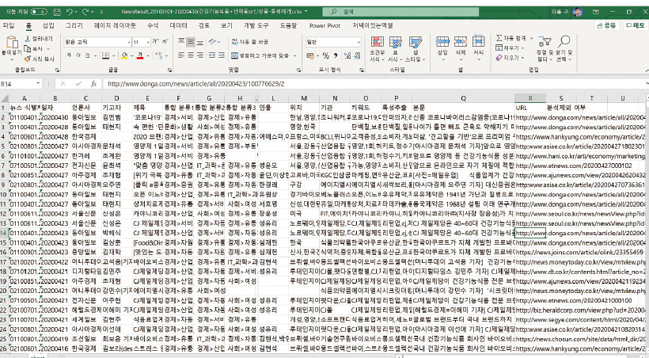
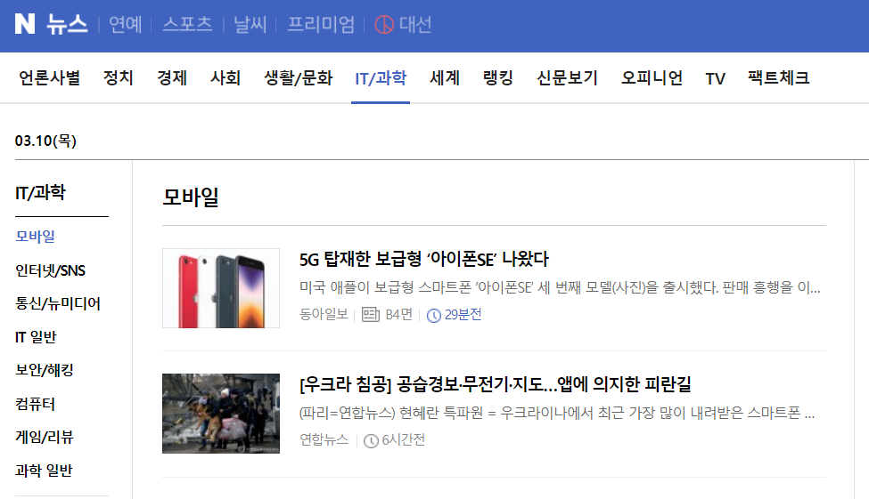
구조 및 동작 시나리오
→일반적인 추천 서비스의 구조와 동작 시나리오로 보임
(1) 뉴스 크롤링
(2) 뉴스 분석
크롤링이란
- 웹페이지에서 데이터를 추출하는 행위
본 프로젝트에서는 뉴스를 크롤링
- 링크, 제목, 일자 등을 수집
네이버 뉴스를 크롤링하여 활용할 예정
- 비영리적 목적의 크롤링의 경우
법적 문제 없이 활용 가능
- 대분류, 소분류별 크롤링
크롤링 정보 정형화
- gensim 라이브러리를 활용하여
키워드 바탕으로 뉴스를 벡터 형태로 변환
요약 정보 추출
- genism 라이브러리를 활용하여 추출한
뉴스의 내용을 요약 정리
전체 뉴스의 정보를 테이블 형태로 정리

Slide 9
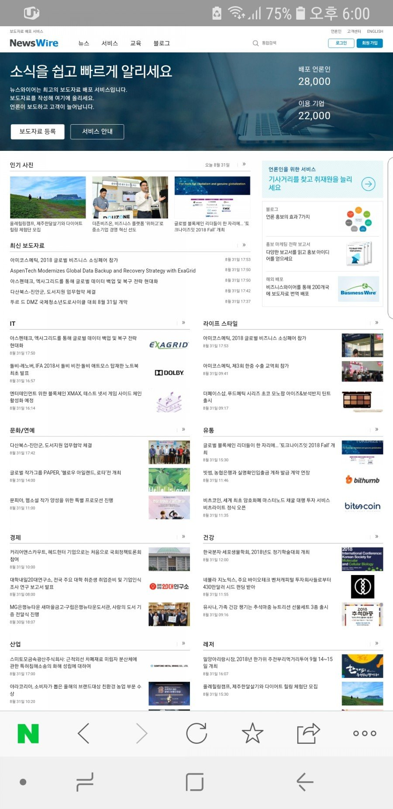
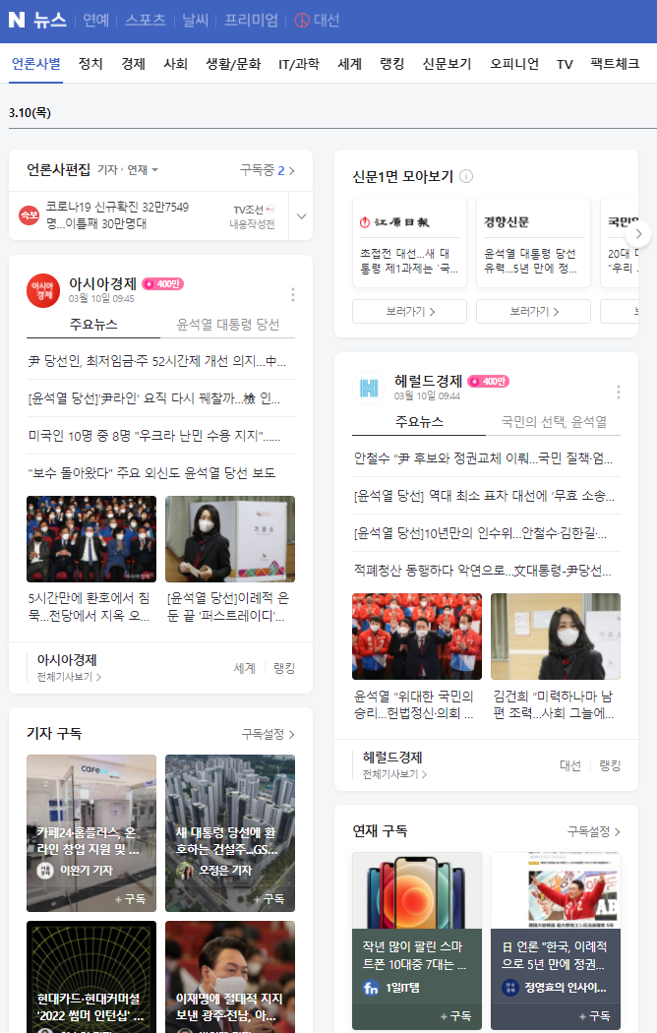
구조 및 동작 시나리오
(3) 사용자 정보 분석
(4) 뉴스 추천
사용자가 조회한 뉴스 기록
- 사용자 조회 기록도 데이터 베이스에
유지 및 관리
사용자 기록에 포함되는 뉴스의 키워드 벡터를 조합하여 사용자 벡터 생성
- 사용자 기록에 포함되어 있는 뉴스의
벡터를 전체 뉴스의 데이터 베이스에서
추출하여 사용자 벡터 생성
사용자 정보에 포함을 원하지 않는 정보의 경우 사용자가 설정할 수 있는 기능
- 사용자가 포함을 원하지 않는 경우
벡터의 수정이 가능하도록 함
생성된 사용자 벡터를 기반으로 사용자 벡터와 유사한 벡터를 가진 뉴스 추천
- 코사인 유사도 기반
추천 시 제목, 이미지, 요약을 함께 보여줌
뉴스 클릭 시 뉴스의 전문을 확인할 수 있도록 함

Slide 10
구조 및 동작 시나리오
(5) 동작 시나리오
일정 시간마다 뉴스 크롤링
- 일정 시간마다 업로드된 뉴스 크롤링
- 링크, 제목, 일자 저장 후 텍스트 데이터
벡터화 및 요약
- 정형화 후 데이터 데이터 베이스에 저장
사용자 뉴스 조회
- 초기에 기존에 대분류, 소분류로 분류된
메뉴에서 뉴스 조회
- 조회한 뉴스 정보 사용자 기록에 추가
- 사용자가 조회한 뉴스들의 벡터를
조합하여 새로운 사용자 정보 벡터 생성
사용자 조회 정보 수정
- 사용자 설정으로 포함을 원하지 않는
뉴스는 제외할 수 있도록 함
- 전체 사용자 벡터를 다시 계산하지 않고
해당 뉴스 벡터의 영향을 줄이도록 계산
사용자가 추천 메뉴 진입
- 사용자 벡터 수정될 때 유사도를
기반으로 한 가중치 계산
- 추천 메뉴 진입 시 순서로 뉴스 추천

Slide 11
추가 고려 사항
→총평: 뉴스 추천 서비스의 차별성에 관해서 고민이 없어 보임.
또 하나의 프로그래밍 연습인가?
서버 결정
추천 방식/사용자 가중치 계산 방식
클라우드/로컬
- 연산할 데이터가 크기 때문에 빠른
속도를 위해서 로컬이 유리
- 데이터 크기가 크고 여러 사용자에 대한
확장 고려 시 클라우드가 유리
- 각 방식의 장단점을 이해한 후 결정 필요
기술력의 한계
- 클라우드나 서버 개발 경험이 적어
프로젝트 진행 전 학습이 필요
- 학습 시간 만큼 프로젝트 전체 진행에
차질을 빚을 수 있어 합당한 고려 필요
코사인 유사도
- 벡터 구성 요소들의 상관관계가 크지
않고 스케일이 크기 때문에 적합
- 코사인 유사도만 고려 시 오래된 뉴스를
추천하거나 가중치가 높은 키워드가
고평가되는 문제 발생
추가적인 요소
- 유사한 뉴스라고 하더라도 너무 오래된
뉴스는 제외할 필요가 있음
- 사용자 정보에 없는 키워드에 대한
추천을 원하는 경우가 있을 수 있음
- 사용자가 특정 키워드를 추가할 수
있도록 고려 필요

Slide 12
THANKS
감사합니다.

